Slide 1
GitHub 仓库智能分析器
静态分析 + LLM Agent 的仓库理解 Dashboard
输入 GitHub URL → 获取仓库 → 静态工具提取证据 → 多 Agent 分析 → 可视化报告
技术栈：Streamlit / GitHub API / git clone / AST / Ollama / RAG / Multi-Agent
小组成员 / 日期：23089020 柴俣衡 23089021 陈祉涵 23089023 汤逸凡 2026.06
GitHub Repo Analyzer
01 / 14

Slide 2
项目概述：做了什么
一键分析
多维报告
交互问答
输入公开仓库 URL 后，自动完成 API 获取、clone、静态分析和报告生成。
覆盖项目概览、技术栈、架构、质量、文档、测试、部署和风险。
基于 README、配置和代码片段做 RAG 问答，回答运行方式和模型类等问题。
核心定位
把陌生仓库理解拆成可计算、可追踪、可展示的工程流程，而不是只做一次大模型文本总结。
GitHub Repo Analyzer
02 / 14

Slide 3
项目背景：解决什么问题
理解成本高
人工评估慢
陌生仓库需要同时看 README、目录、依赖、测试、部署和风险。
不同开发者关注点不同，手工判断技术栈和质量容易遗漏。
直接 LLM 不可靠
需要证据链
模型不擅长精确统计文件数、函数长度、依赖版本和测试情况。
报告必须能说明结论来自哪个工具、哪个 Agent、哪些结构化证据。
GitHub Repo Analyzer
03 / 14

Slide 4
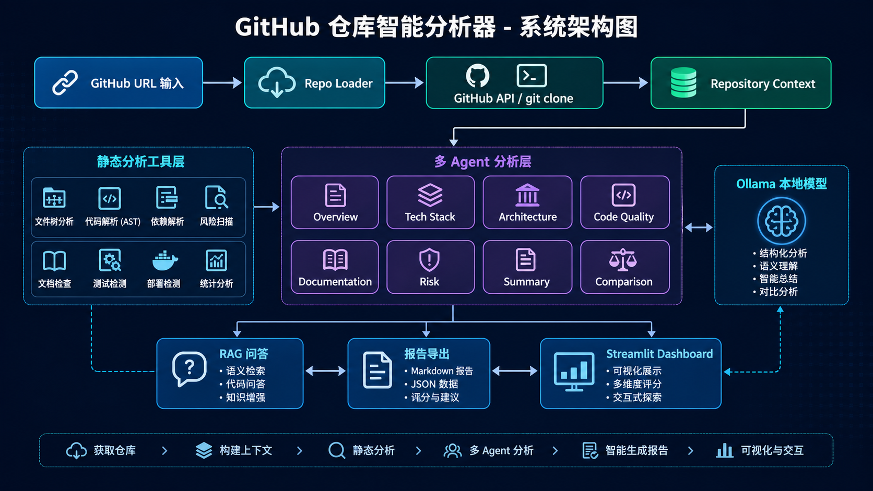

Slide 5
模块划分
仓库获取
上下文构建
静态分析
`repo_loader.py`
`github_api_client.py`
URL 解析、API、clone、缓存
`context_builder.py`
`analysis_models.py`
README、依赖、样本、入口
`file_tree.py`
`code_quality_analyzer.py`
文件树、AST、文档、风险
Agent 层
LLM / RAG
Web 展示
`src/agents/*.py`
Overview、Tech、Architecture、Summary
`llm_client.py`
`rag_qa.py`
Ollama、JSON、检索问答
`app.py`
Dashboard、图表、日志、导出
GitHub Repo Analyzer
06 / 14

Slide 6
关键实现 1：分析编排
原理说明
github_api = fetch_github_api_snapshot(repo_url)
repo_info = clone_or_use_cache(
repo_url, base_dir, refresh=refresh
).to_dict()
context = build_repository_context(repo_info, github_api)
• 先获取 GitHub API 快照
• 再 clone 或读取本地缓存
• 统一构建 RepositoryContext
• 后续 Agent 不重复扫描仓库
页面进度条与编排步骤对应，用户能看到系统确实在逐阶段分析。
GitHub Repo Analyzer
07 / 14

Slide 7
关键实现 2：Agent 结构化输出
@dataclass
class AgentResult:
agent_name: str
summary: str
findings: list[str]
evidence: list[dict[str, Any]]
score: float
llm_used: bool = False
tools_used: list[str] = field(default_factory=list)
• 每个 Agent 输出统一结构
• evidence 保存证据链
• llm_used 标记是否调用 Ollama
• tools_used 说明使用的规则工具
• Dashboard 和报告可统一读取
GitHub Repo Analyzer
08 / 14

Slide 8
关键实现 3：Ollama 与降级
if not self.enabled:
self.last_call_log = {
**base_log,
"status": "disabled",
"error_message": "LLM disabled by user option.",
}
return self._with_meta(fallback_payload, self.last_call_log)
模型不可用
返回 fallback，静态分析结果继续可用。
JSON 不合法
自动重试一次，仍失败则保留规则输出。
日志可追踪
记录 status、model、prompt_length、error_message。
GitHub Repo Analyzer
09 / 14

Slide 9
关键实现 4：RAG 问答
1
检索
2
匹配
3
增强
4
回答
→
→
→
README、配置文件、源码片段
根据问题关键词选择 Top-K 证据
对运行步骤和模型类加入启发式规则
Ollama 可用则生成回答，不可用则模板输出
关键边界：只发送检索到的小片段，不把完整仓库塞进 LLM 上下文。
GitHub Repo Analyzer
10 / 14

Slide 10
实验结果：单仓库分析
测试仓库
LLM Agent
规则 Agent
`pallets/flask`
典型 Python Web 框架项目
Tech Stack / Architecture / Overview / Summary 成功调用 Ollama
Code Quality / Documentation / Test Deploy / Risk 使用静态规则
结果展示
• Dashboard 展示项目概览、技术栈、文件树、风险和评分
• Agent 日志记录 llm_used、model、score、tools_used
• 分析流程具备可追踪证据链
GitHub Repo Analyzer
11 / 14

Slide 11
实验结果：双仓库对比与测试
Flask vs Starlette
自动化测试
分别执行两次单仓库分析，再由 Comparison Agent 输出十维度对比、技术栈差异和适用场景建议。
`pytest tests` 已知通过 15 个测试，覆盖 URL、API 限流、Agent 容错和 smoke 流程。
评估结论
测试证明主流程和边界情况可运行；分析准确性仍需结合真实仓库和人工判断。
GitHub Repo Analyzer
12 / 14

Slide 12
遇到的问题与解决方案
问题
解决方案
Ollama 不可用
自动 fallback 为模板报告
GitHub API 限流
API 失败后继续本地 clone 分析
LLM 输出异常
JSON 重试 + 结果归一化
pytest 误扫缓存
`testpaths = tests` 排除缓存仓库
页面信息拥挤
三栏 Dashboard + 滚动文件树
Windows 权限问题
缓存复用和友好错误提示
GitHub Repo Analyzer
13 / 14

Slide 13
总结与未来改进
已完成
项目特点
单仓库分析、双仓库对比、RAG 问答、Agent 日志、报告导出、Ollama 降级。
规则工具先提取证据，LLM Agent 再解释和汇总，兼顾智能性和可解释性。
当前局限
后续优化
安全扫描可能误报；依赖漏洞和 coverage 仍是结构性估计。
接入 OSV、pip-audit、ChromaDB、JSON Schema、Docker 和历史报告管理。
GitHub Repo Analyzer
14 / 14

